Slide 1
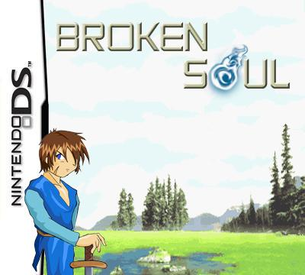
Broken Soul
Fonte: http://brokensoul.sourceforge.net

Slide 2
Introdução
Grupo
Gustavo Chicato Wandeur
Leonardo Pereira Macedo
Autores Originais
Marcos Takechi Hirata
Napoleão Nobuyuki Tateoka
Nícia Tiemy Sonoki
Orientador
Prof. Flávio Soares Corrêa da Silva

Slide 3
Introdução
Objetivo
Criação de um jogo para Nintendo DS
Exploração do recurso Touch Screen

Slide 4
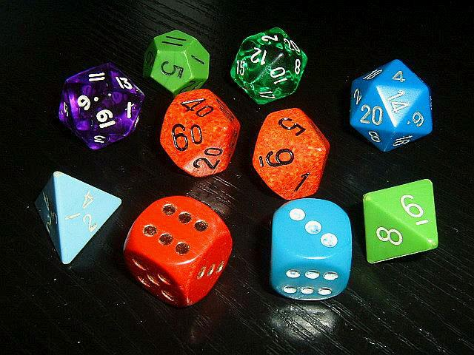
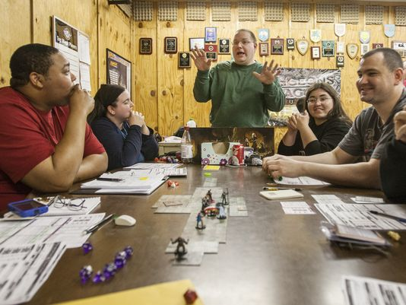
Conceitos
Role-Playing Game (RPG)
Criação e interpretação de personagens pelos jogadores
Narrativas coletivas, com jogadas em turnos
Exemplos: Dungeon & Dragons, Vampire the Masquerade
Fonte: Wikipedia
Fonte: http://www.paperspencils.com

Slide 5
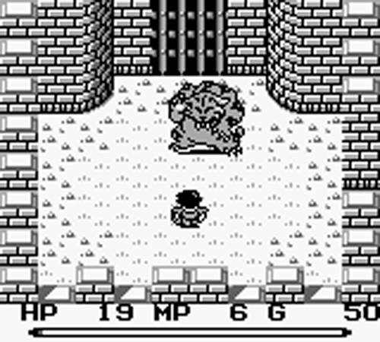
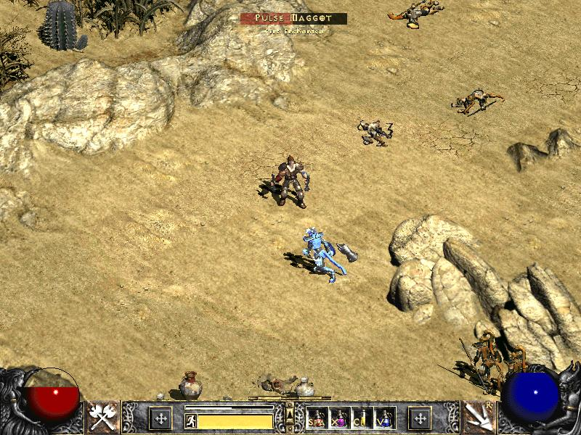
Conceitos
Action RPG
Variação, com elementos de ação, do estilo RPG
Gênero comum em vídeo games
Fonte: http://www.gamefaqs.com
Fonte: http://www.majorslack.com
Final Fantasy Adventure
Diablo

Slide 6
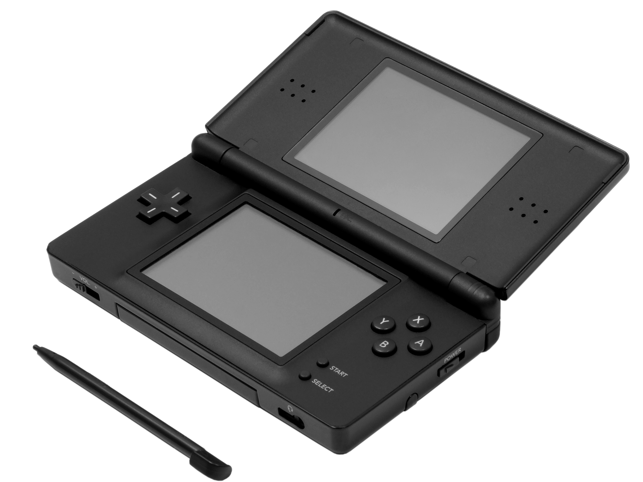
Tecnologias
Console: Nintendo DS
Vídeo game portátil produzido pela Nintendo
Resolução das telas: 256x192 pixels
Processadores: 67 MHz e 33 Mhz (ARM)
Memória: 4 MB de RAM
64 kB de vídeo compartilhado
Fonte: Wikipedia

Slide 7
Tecnologias
Touch Screen
???
Notes:
A monografia comenta muito sobre o funcionamento da Touch Screen
Talvez valha a pena apresentar esse assunto

Slide 8

Tecnologias
Bibliotecas
PALib
  Sigla para Programmer's Arsenal
  Biblioteca de criação de software para Nintendo DS
Fonte: http://www.palib.info/wiki/doku.php

Slide 9

Tecnologias
Bibliotecas
DevkitPro
  Ferramentas para desenvolvimento de jogos caseiros
  Suporte para processadores ARM
Fonte: http://devkitpro.org

Slide 10
Implementação
Arquitetura
Máquina de estados
???
Notes:
Talvez não tão necessário, mas se precisar de mais um assunto...

Slide 11
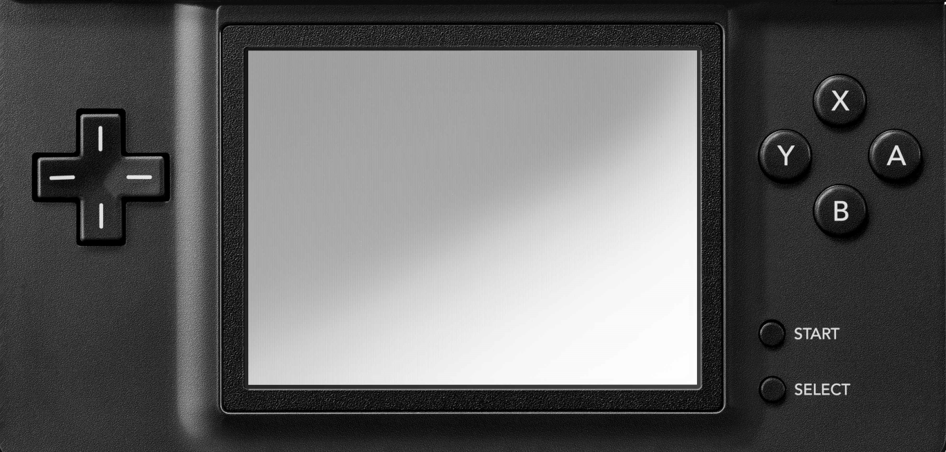
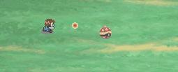
Implementação
Touch Screen
Reconhecimento de direção
Fonte: http://www.nintendo.wikia.com

Slide 12
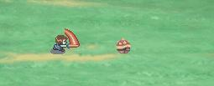
Implementação
Touch Screen
Reconhecimento de duplo toque

Slide 13
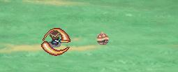
Implementação
Touch Screen
Reconhecimento de círculo

Slide 14
Implementação
Reconhecimento do Círculo
???
Notes:
É o único tópico a tratar sobre Estatística

Slide 15
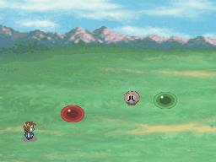
Implementação
Inteligência Artificial
Inimigos
  Medroso
  Agressivo
  Traiçoeiro

Slide 16
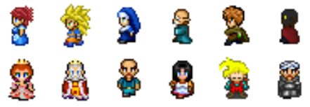
Implementação
Inteligência Artificial
NPCs
  Mensagens armazenadas em um BD
  Conversa baseada em sistema de objetivos
  Movimento de forma pre-estabelecida

Slide 17
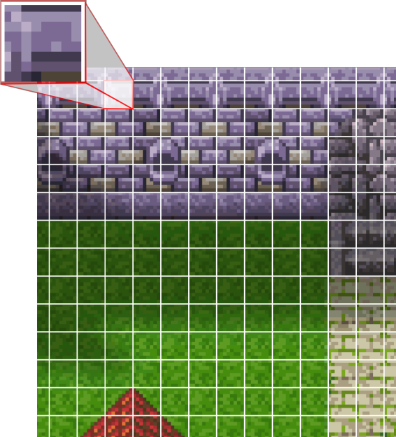
Implementação
Gráficos
Tiles: Imagens de 8x8 pixels

Slide 18
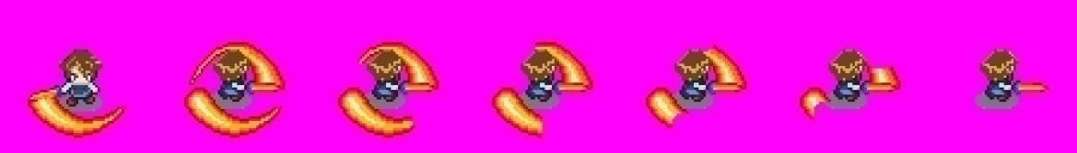
Implementação
Gráficos
Sprites: Sequência de imagens com ilusão de animação
Notes:
Colocar o gif animado embaixo do sprite

Slide 19

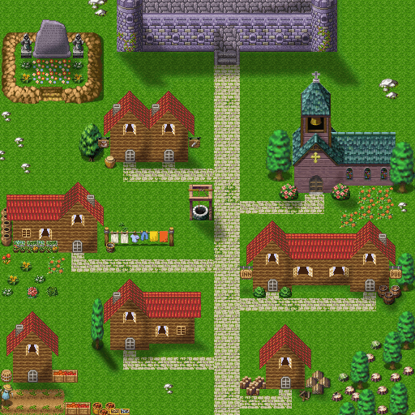
Implementação
Colisão com Cenário
Mapa de Colisão: Imagem mapeada em tiles coloridos
Cada cor indica um tipo de colisão/evento

Slide 20
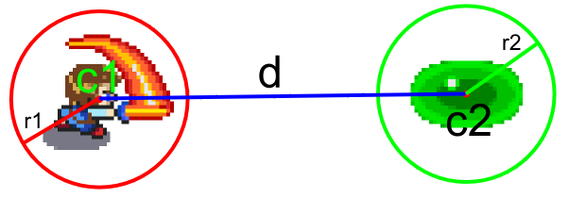
Implementação
Colisão com Personagem
Detecção de colisão
d = ||c2 - c1||²
Ocorrimento de colisão se d ≤ (r1 + r2)
Notes:
Colocar distância d na diagonal, para dar ideia de 2 dimensões

Slide 21
Implementação
Movimento do Herói
???
Notes:
Já que falamos muito de colisão e movimentação, talvez seja interessante apresentar este assunto

Slide 22
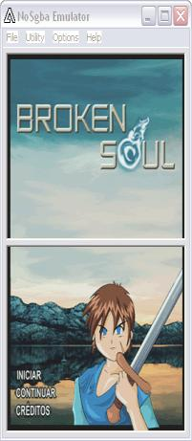
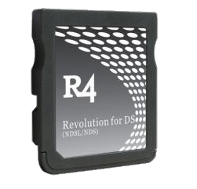

Implementação
Testes
Computador: Testes no emulador No$gba
Nintendo DS: Uso do cartucho R4 Revolution
Fonte:
http://www.digitalmars.com
Fonte:
http://shoptemp.net

Slide 23
Conclusão
Dificuldades
Manuseio de memória limitada
  Stream de som
  Carregamento de cenários e sprites
  Efeitos sonoros
Processamento
  Algoritmos eficientes, mas com processamento limitado

Slide 24
Conclusão
Demonstração
Notes:
Decidir como faremos para mostrar o vídeo

